Slide 1
TRUNG TÂM NGOẠI NGỮ
Sinh viên thực hiện:
Hoàng Thị Thùy Trang - 51900249
Lưu Quang Thắng - 51800932
Nguyễn Quốc Thái - 51800930
CÔNG NGHỆ PHẦN MỀM | SOFTWARE TECHNOLOGY

Slide 2
1. Giới thiệu đề tài
CONTENTS
2. Cơ sở lí thuyết
3. Phân tích thiết kế
4. Hiện thực

Slide 3
1. GIỚI THIỆU ĐỀ TÀI

Slide 4

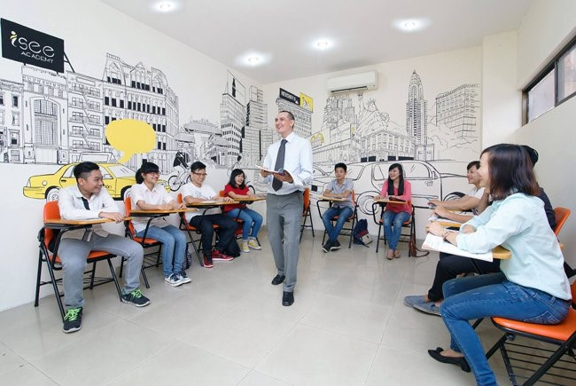

1. GIỚI THIỆU ĐỀ TÀI:
Ngoại ngữ là xu hướng thời đại, nhân tố quan trọng nhất của cách mạng 4.0. Do đó nhu cầu học ngoại ngữ ngày càng tăng.
Vì thế cho nên khối lượng công việc quản lí các học viên, giáo viên, tuyển sinh cho các khóa học cũng ngày càng tăng.
Vì lẽ đó nên cần phải có công nghệ hỗ trợ công việc quản lí, cũng hỗ trợ giáo viên và học viên.

Slide 5
2. CỞ SỞ LÍ THUYẾT

Slide 6
2.CỞ SỞ LÍ THUYẾT
Hệ thống quản lý trung tâm ngoại ngữ được thực hiện từng bước dựa trên mô hình thác nước (waterfall) gồm các bước sau.
Phân tích các yêu cầu: tiến hành đọc yêu cầu dự án, phân tích các yêu cầu mà dự án đề ra. Đây cũng còn được gọi là bước thu thập dữ liệu, viết lên tài liệu thiết kế.
Thiết kế phần mềm và hệ thống: Khi bước một được hoàn thành, thì bước hai là bước bắt đầu xây dựng lên tài liệu thiết kế cho dự án. Nếu step 2 gặp sự cố trong việc viết tài liệu thiết kế, thì quay trở lại bước một để thực hiện lại.
Coding: Step 3 được thực hiện khi step 2 được hoàn thành, sẽ thực hiện viết code để tạo ra các module, chức năng cho sản phẩm phần mềm dựa trên các tài liệu thiết kế.
Tổng hợp và thử nghiệm toàn bộ: Là giai đoạn test sản phẩm sau khi đã coding xong ở bước 3.
Sản xuất và bảo trì: Sau khi việc test được hoàn thành, thì sản phẩm phần mềm được đưa vào triển khai, sử dụng, tại các user, và song song với quá trình theo dõi. Khi nhà sản xuất phát hiện ra bug họ sẽ gửi về cho team phát triển để sửa đổi, xử lý.

Slide 7
3. PHÂN TÍCH THIẾT KẾ

Slide 8
3. PHÂN TÍCH THIẾT KẾ
ADMIN
HỌC VIÊN
Là người có quyền hạn cao nhất có thể chỉnh sửa thông tin, xóa bỏ, thêm mới đối với các đối tượng giáo viên, học viên và khóa học.
Có thể tìm kiếm các khóa học, đăng kí khóa học, xem thông tin cá nhân, chỉnh sửa thông tin.
GIÁO VIÊN
Có thể xem và chỉnh sửa thông tin cá nhân, xem lịch giảng dạy, đăng ký khóa học mới.

Slide 9



3. PHÂN TÍCH THIẾT KẾ
CÔNG NGHỆ ĐƯỢC SỬ DỤNG

Slide 10
4. HIỆN THỰC

Slide 11
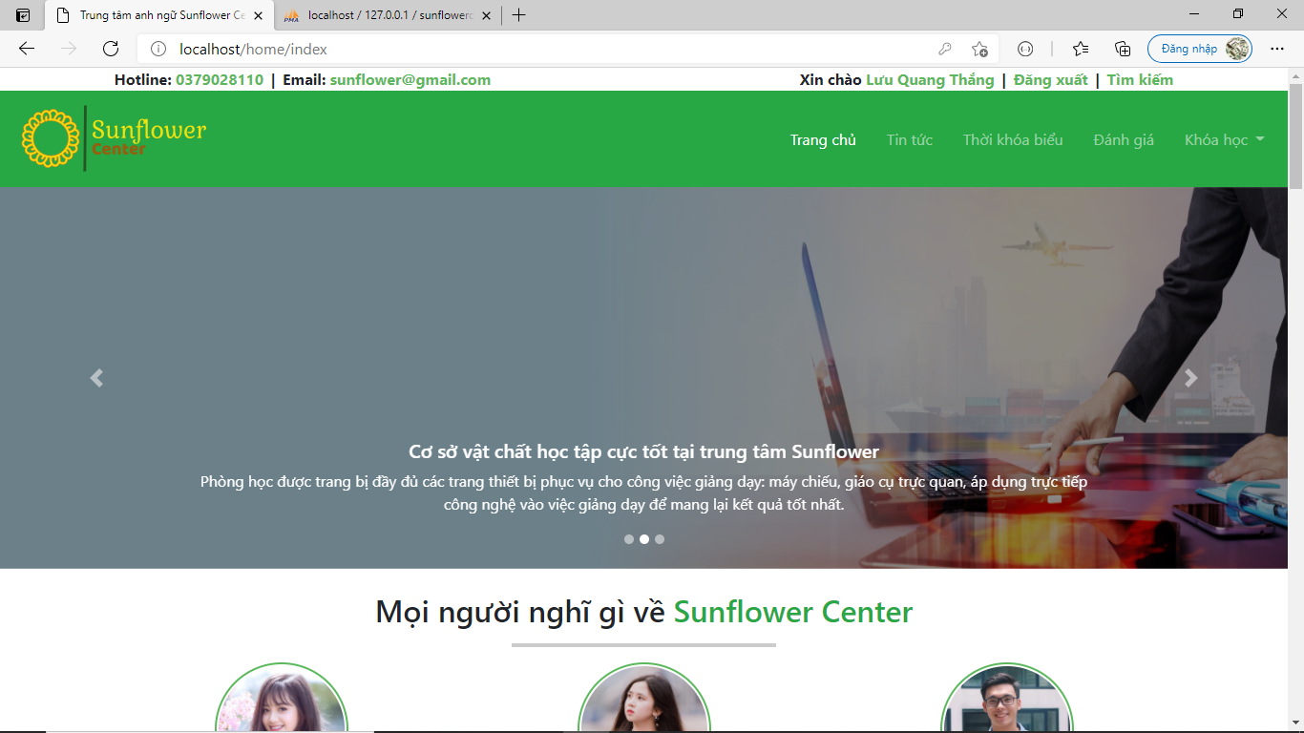
4. HIỆN THỰC:

Slide 12
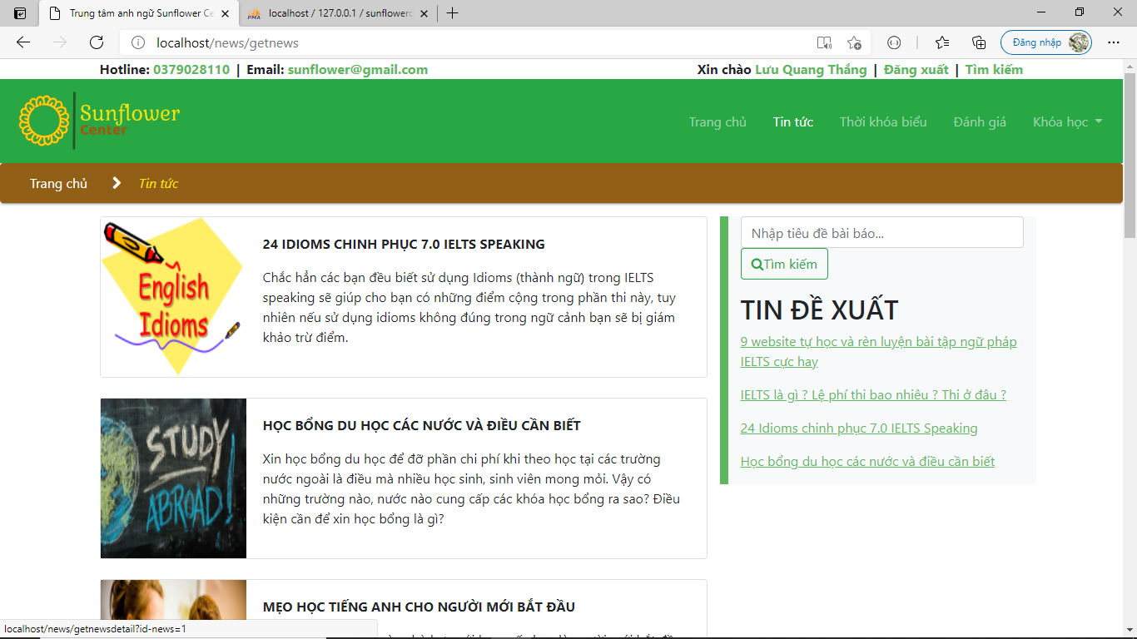
4. HIỆN THỰC:

Slide 13
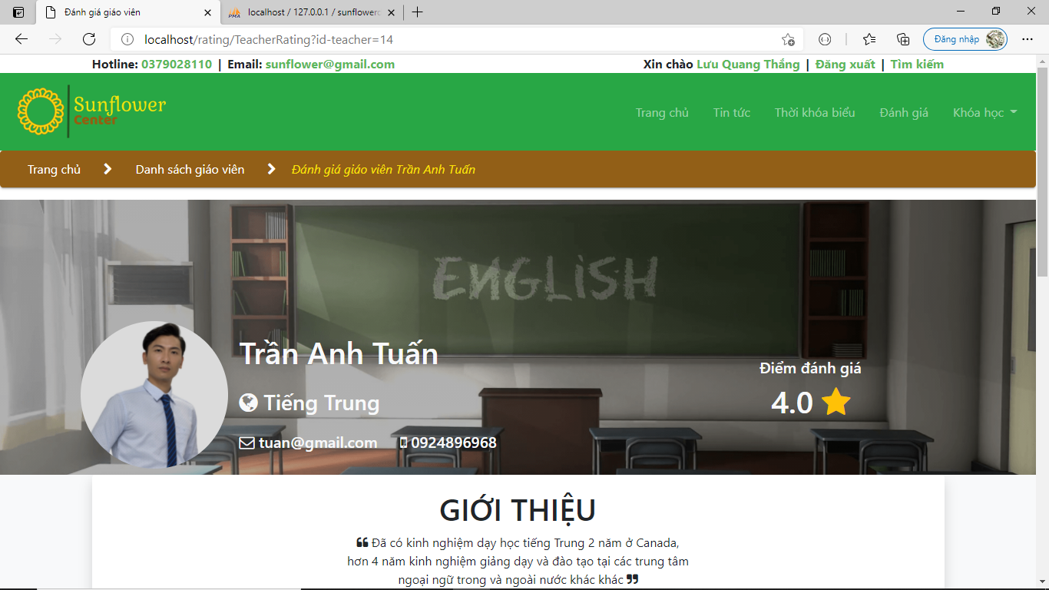
4. HIỆN THỰC:

Slide 14
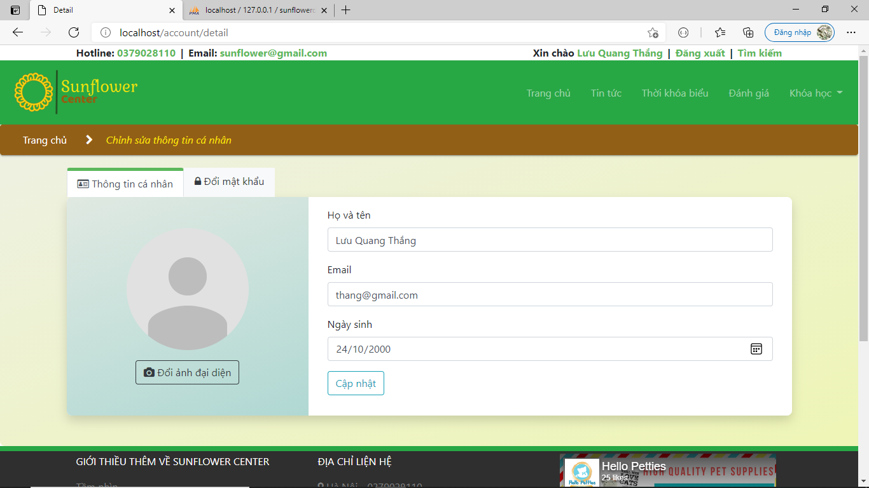
4. HIỆN THỰC:

Slide 15
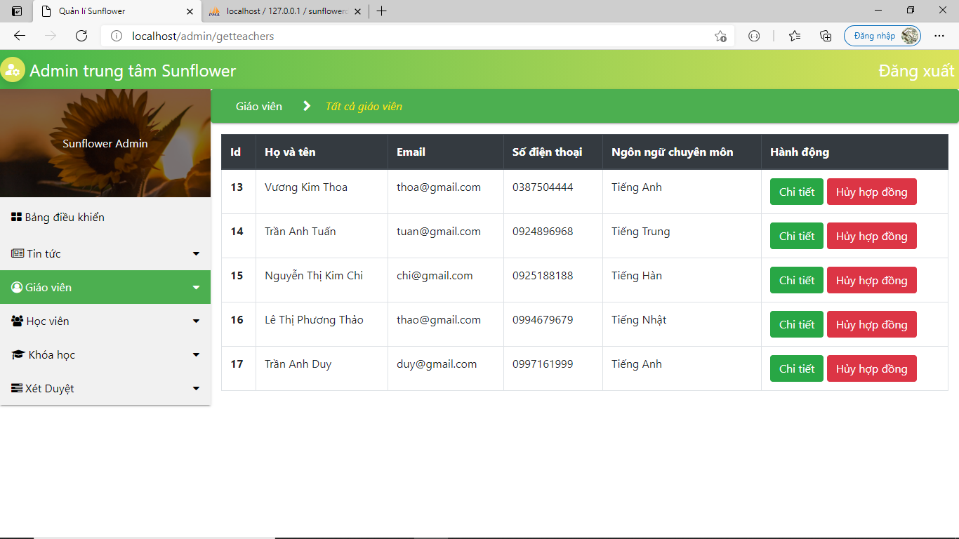
4. HIỆN THỰC:

Slide 16
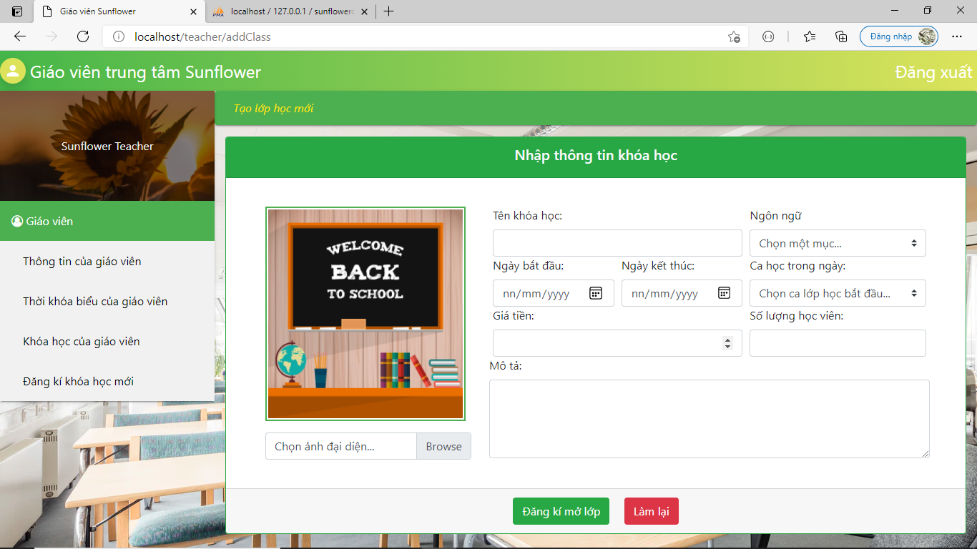
4. HIỆN THỰC:

Slide 17
BẢNG PHÂN CHIA CÔNG VIỆC
STT | Họ và tên | Mô tả công việc
1 | Hoàng Thị Thùy Trang | _Phỏng vấn, viết đặc tả, tất cả sơ đồ use case và đặc tả use case, vẽ 8 sơ đồ trình tự. _Hoàn thiện các chức năng của trang học viên. _Tỉ lệ đóng góp 35%.
2 | Lưu Quang Thắng | _Thêm 13 sơ đồ tuần tự còn lại, vẽ thêm sơ đồ lớp. _Hoàn thiện chức năng của trang admin. _Tỉ lệ đóng góp 35%
3 | Nguyễn Quốc Thái | _Hoàn thành thêm mô hình ERD và mô hình quan hệ, hoàn thành powerpoint. _Hoàn thiện chức năng của trang giáo viên. _Tỉ lệ đóng góp 30%.

Slide 18
THANK YOU !
CẢM ƠN THẦY VÀ CÁC BẠN ĐÃ LẮNG NGHE

